Slide 1
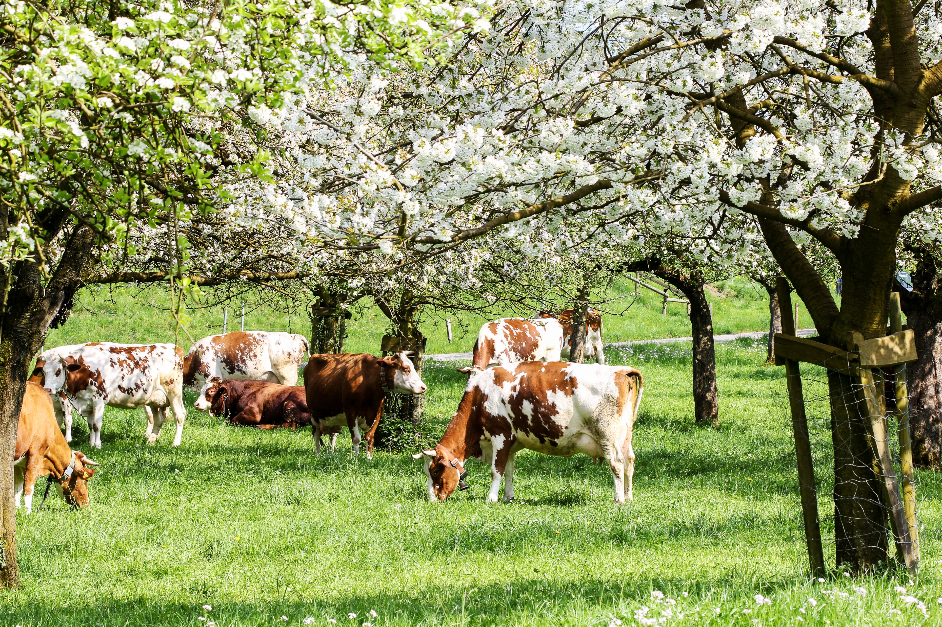


Pracovní skupina k novele nařízení vlády
DZES 5 - 24. 6. 2025
Společná zemědělská politika 2023-27

Slide 2
Obsah prezentace
  přehled vývoje úprav DZES 5
  aktuální situace, další postup
  koncept nařízení vlády
      zakomponování Monitoringu eroze
      „žlutá karta“, sankční systém
  další postup, ozimy 2025 v praxi
  přehled připomínek zaslaných před jednáním
  DISKUSE

Slide 3
Přehled vývoje za 2025
  prosinec 24 / leden 25 – diskuse ke změně konceptu, přenastavení na výsledkově orientované podmínky
  po projednání MV podána modifikace
  9. 4. 25 písemná reakce (OL) – není možné vypustit požadavek na realizaci POT
  11. 4. 25 technická konzultace s EK k vyjasnění
  II. Q technická jednání k pojetí POT, úprava návrhu modifikace:
        zjednodušení POT, zobecnění parametrů
        vynětí ozimých obilovin z MEO-VR

Slide 4
Přehled vývoje za 2025
  květen 25 za ČR upraven návrh a předán EK
  červen 25 EK zaslala dodatečné připomínky:
        lépe odůvodnit pro realizaci POT pro ozimé obiloviny
        využívat Monitoring eroze jako kritérium posuzování i jako nástroj ke sledování ploch pod výjimkou
  11. 6. neformálně potvrzena akceptovatelnost návrhu
    probíhá formální schvalovací procedura
    účinnost modifikace se čeká k 1. 8. 2025
  18. 6. – MV – podle informací EK probíhá interní konzultace s právním servisem

Slide 5
Koncept nv
  rozčlenění do nových paragrafů dle erozní ohroženosti pozemku
  analogicky přílohy k POT
  doplnění paragrafu se společnými ustanoveními – výjimky, ověření výskytu eroze a odkaz na systém Monitoringu eroze, pravidla pro uplatnění sankcí
  sankční systém kombinuje splnění požadavku na POT a zároveň zjištění erozní události – její závažnost je navíc odstupňovaná

Slide 6
Texty § 8, § 8a, § 8b
  pojetí dle původního textu – formálně předřazena POT Osevní sled (odlišné pojetí erozní ohroženosti pozemku)
      SEO 50 % zlepšujících plodin nebo 33 % + OH
        EZ pro SEO omezení na 2 roky; 50 % zl. plodin
      MEO-VR a SOF (=jarní obiloviny a řepka) 33 % zl. plodin
      pro MEO-VR a NOF (=širokořádkové) 50 % zl. plodin + OH
        EZ pro MEO-VR a SOF omezení na 2 roky; 50 % zl. plodin
      MEO-NR a NOF (=širokořádkové) 33 % zl. plodin
        EZ pro MEO-NR a NOF omezení na 2 roky; 50 % zl. plodin

Slide 7
Texty § 8, § 8a, § 8b
  navazuje vymezení pravidel pro pěstování SOF a NOF
  na SEO jsou SOF veškeré obiloviny + řepka
  na MEO-VR jsou SOF jarní obiloviny + řepka
  vždy připojeny odkazy na příslušné přílohy s POT
  POT rozčleněné do skupin dle účelu, uvedené „minimální parametry“ budou právně závazné
  pravidlo, že na ploše s nižším erozním ohrožením je možné použít pro příslušnou plodinu také POT stanovenou pro vyšší erozní ohrožení zapracováno doplněním posledního řádku s odkazem na přílohu

Slide 8
Texty § 8c
  vymezuje společné postupy
  výjimky:
      směs s výskytem max. 20 % erozně rizikové plodiny
      DPB, kde je uplatněna PEV (? do budoucna dle dohody o postupu kontrol „certifikovaných postupů“ může být považováno za jeden z nich)
      DPB s pásovým střídáním plodin
      DPB s ALS
      plocha druhově bohatého pokrytí
      plocha s čejkou chocholatou
  ustanovení, že porušením podmíněnosti je také zjištění erozní události
  odkaz na zákon o SPÚ

Slide 9
Texty § 8c
  odkaz na zákon o SPÚ:
    Státní pozemkový úřad provádí monitoring eroze zemědělské půdy. Ministerstvo stanoví vyhláškou závazný postup při monitoringu eroze zemědělské půdy, vymezení odpovědnosti při hlášení a záznamu o vzniku události.
    Státní pozemkový úřad posuzuje prostřednictvím monitoringu eroze zemědělské půdy splnění podmínek standardu obhospodařování půdy způsobem, kterým se snižuje riziko degradace půdy a eroze, včetně zohlednění sklonu svahu, podle nařízení vlády č. 73/2023 Sb., o stanovení pravidel podmíněnosti plateb zemědělcům, a přímo použitelného předpisu Evropské unie. Při těchto činnostech spolupracuje se Státním zemědělským intervenčním fondem.
  2. 7. k projednání Senátem, účinnost srpen / září

Slide 10
Texty § 8c
  stanovuje specifický postup posuzování porušení
      opakování se netýká:
        plochy téže plodiny na tomtéž DPB (= v jednom osevu)
        výskytu erozních událostí na různých DPB
  pravidla obecně stanovena v § 17 a 18 NV
  kombinace míry rozsahu, závažnosti a trvalosti porušení určují míru sankce
  odpuštění sankce = „žlutá karta“ je stanoveno čl. 85, odst. 3 N 2021/2116 v kombinaci s § 18, odst. 3 NV 73
    Pokud nemá nedodržení pro dosažení cíle dotčené normy nebo požadavku žádné důsledky nebo jsou tyto důsledky pouze nevýznamné, neuplatní se žádná správní sankce.
Sankční systém

Slide 11
Sankční systém
  POT ano, erozní událost není zjištěna (nebo je, ale nepřekročila míru smyvu) = není porušení
  POT ano, erozní událost je zjištěna (a překročila míru smyvu) = je porušení, zjišťuje se závažnost erozní události:
      bez poškození majetku / ploch = 0 % „žlutá karta“
      max. 1 událost s poškozením = 3 %
      2 a více událostí s poškozením = 3 %
  POT není na max. 3 DPB, erozní událost není zjištěna
      je porušení, ale 0 % „žlutá karta“

Slide 12
Sankční systém
  POT není na max. 6 DPB, erozní událost je zjištěna = je porušení, zjišťuje se závažnost erozní události:
      nedošlo k poškození majetku nebo max. 1 událost s poškozením = 3 %
      2 a více událostí s poškozením = 5 %
  POT není na 7 a více DPB, erozní událost je zjištěna = je porušení, zjišťuje se závažnost erozní události:
      nedošlo k poškození majetku = 3 %
      došlo k poškození = 5 %

Slide 13
Další postup
  zahájení legislativního procesu
  účinnost NV odhadována na podzim
  aktuální NV:
      vyňaty ozimé obiloviny
      POT zobecněné, pouze s minimálními parametry
  mezidobí překlenutelné výkladem – není zásadní nesoulad

Slide 14
Podzim 2025 v praxi - SEO
POT | Půdoochranné technologie | Minimální parametry půdoochranné technologie
 | Obsetí plochy plodiny plodinou s vysokou ochrannou funkcí | Maximálně 4 ha, minimální strojově obhospodařovatelná šíře pásu minimálně 3 m, plodina s vyšší ochrannou funkcí
2. | Vytvoření zasakovacích, ochranných, předělovacích pásů osetých plodinou s vysokou ochrannou funkcí | Maximálně 4 ha, minimální strojově obhospodařovatelná šíře pásu minimálně 3 m, minimální základní délka pásu 20 m, plodina s vyšší ochrannou funkcí
3. | Zakládání do ochranné plodiny nebo rostlinných zbytků – přímé setí nebo provedení podmítky bez následné orby | Vizuálně prokazatelné
4. | Pásové zpracování půdy | Vizuálně prokazatelné
5. | Zakládání porostu s pomocnou plodinou | Deklarace pomocné plodin v jednotné žádosti, vizuálně prokazatelné, plodina s vyšší ochrannou funkcí
6. | Podsev plodiny s vysokou ochrannou funkcí | Deklarace plodiny v podsevu v jednotné žádosti, vizuálně prokazatelné, plodina s vyšší ochrannou funkcí
7. | Hloubkové kypření (pro řepku, bob, obiloviny) | Minimálně 25 cm, hlášení v LPIS
8. | Specifická POT | Potvrzení odbornou institucí – Výzkumný ústav monitoringu a ochrany půdy, v.v.i., Národní centrum zemědělského a potravinářského výzkumu, v.v.i., Česká zemědělská univerzita v Praze, Mendelova univerzita v Brně, České vysoké učení technické v Praze, Vysoké učení technické v Brně, Univerzita Palackého v Olomouci

Slide 15
Podzim 2025 v praxi – MEO-VR
POT | Půdoochranné technologie | Minimální parametry půdoochranné technologie
 | Obsetí plochy plodiny plodinou s vysokou ochrannou funkcí | Maximálně 10 ha, minimální strojově obhospodařovatelná šíře pásu minimálně 3 m, plodina s vyšší ochrannou funkcí
2. | Vytvoření zasakovacích, ochranných, předělovacích pásů osetých plodinou s vysokou ochrannou funkcí | Maximálně 10 ha, minimální strojově obhospodařovatelná šíře pásu minimálně 3 m, minimální základní délka pásu 20 m, plodina s vyšší ochrannou funkcí
3. | Zakládání do ochranné plodiny nebo rostlinných zbytků – přímé setí nebo provedení podmítky bez následné orby | Vizuálně prokazatelné
4. | Pásové zpracování půdy | Vizuálně prokazatelné
5. | Zakládání porostu s pomocnou plodinou | Deklarace pomocné plodin v jednotné žádosti, vizuálně prokazatelné, plodina s vyšší ochrannou funkcí
8. | POT 6 a 7 (podsev, luskoobilné směsky) nejsou v praxi realizované Hloubkové kypření (pro řepku, bob, jarní obiloviny) | Minimálně 25 cm, hlášení v LPIS
9. | Aplikace organické hmoty do půdy | Minimálně 25 t/hektar tuhých statkových nebo organických hnojiv, s výjimkou hnojiv pocházejících z chovů drůbeže
8. | Specifická POT | Potvrzení odbornou institucí – Výzkumný ústav monitoringu a ochrany půdy, v.v.i., Národní centrum zemědělského a potravinářského výzkumu, v.v.i., Česká zemědělská univerzita v Praze, Mendelova univerzita v Brně, České vysoké učení technické v Praze, Vysoké učení technické v Brně, Univerzita Palackého v Olomouci

Slide 16
připomínky
  Zemědělský svaz
    nejasnosti v textu (využití POT z „přísnější“ kategorie, stanovení závažnosti porušení ze strany Mze)
    návrh na úpravu kritérií rozsahu / závažnosti dle podílu plochy s porušením na celkové dotčené výměře (do 5 %, mezi 5 a 10 %, nad 10 %)
    návrh na vynětí z porušení případů, kdy je realizovaná certifikovaná POT, nicméně dojde k erozní události
    návrh na přepočet přípustné míry smyvu dle vymezení v NV (ne PEV)
  Komora zemědělských poradců
    nejasnosti k postupu hodnocení erozní události (5 let vs. 1 rok?), zpětné zohlednění historie osevu do sankcí?
    nejasnosti k pojetí ozimých obilovin na MEO-VR – je absence POT porušení?
    upozornění na plánované úpravy PEV, pokud jde o převymezení R faktoru

Slide 17

DĚKUJi
ZA POZORNOST
Notes:
Vyjděte prosím z tohoto závěrečného snímku, který je přímo v prezentaci – upravte texty dle potřeby, vyměňte případně podkladovou fotografii, a to buď přes pravé tlačítko myši Změnit obrázek, nebo obrázek smažte a vložte nový pomocí ikony uprostřed zástupného symbolu pro vložení obrázku. Klikněte na nově vložený obrázek a přeneste jej do pozadí přes Nástroje obrázku / Formát / Přenést dál / Přenést do pozadí. Toto řešení zachovává možnost výměny podkladového obrázku – více viz poznámka u titulního snímku.

